Slide 1
Status januar 2018

Slide 2
Tema:
Organisasjon
Robek
Gjennomførte saker
Kommunedelplan for sentrum
Fjellsætra
Kommunereform
Sentrumsskule
Prosjekt for 2018 og vidare

Slide 3
Organisasjon
Fleire nytilsettingar i 2017 som t.d.:
-Kommunalsjef
-Kommuneoverlege
-Fagleiar personal
-Helsefagleg rådgjevar
-m.fl.
Godt med søkjarar på dei fleste stillingar.

Slide 4
Ut av Robek
Frå minus 50 til pluss 20 million på 3 år
Viktig for å kunne gjere små og store investeringar
Viktig for å kunne garantere for lån om ein vil det
Er svært viktig skal ein klare å utvikle kommunen vidare

Slide 5
Ein del av det som er gjort i 2017:
Brannstasjon - (Riving av gamle kommunegarasja)
Trålaren i Hundeidvik
ENØK Storhallen
Startlån sett i gang
Plannemnd ny sentrumsskule – romprogram klart
Lys kyrkjegard
Lys gangveg ved kyrkja
Nytt golv Velledalen Grendahus
Trafikknemnd sett i arbeid (møte om skuleskyss den 17/1)
Sykkylvsbrua (priskompensasjon)
Inngått avtale med Sykkylven sin første vennskapsby
Forlenga asfalt Fjellsætra
Riving av Jarnes skule
Utvida avtalen med organisasjonen MOT
Sett i gang arbeid med kommunedelplan for sentrum

Slide 7
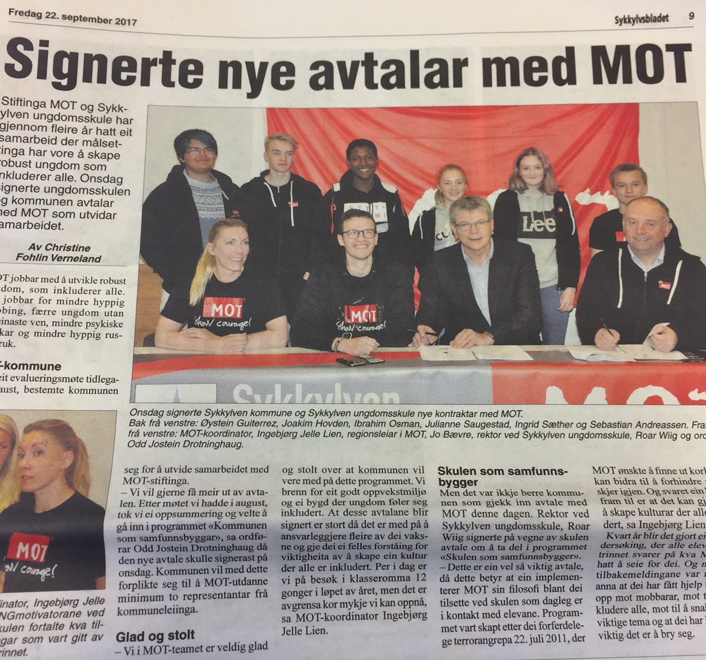

Slide 8
Kommunedelplan for sentrum
Viktig for å få lagt ut byggeklare tomter
Mange tomter står i dag ubrukte
Folk som ynskjer tomt, får ikkje kjøpt
Kva gjer vi ?

Slide 9
Fjellsætra
Kloakkplan til godkjenning i Stranda kommune
Nytt berelag og asfalt på ca 1,3 km
Innført krav om innbetaling av 50 000 til infrastruktur
Kjøpt areal Drabløsstølskiftet for å sikre friområde (56 mål)
Kjøpt areal Fausaskiftet til parkering. (Ca 5 mål, oppstart til våren)
Tilskott frå Miljødepartementet totalt kr 860 000
Jobbar med reguleringsplan for skiløyper
Eiga nemnd for skiløyper er sett ned (gode tilbakemeldingar på nye løyper)
Kommunal garanti skisenter
SK brukt 50 000 til tilrettelegging skiløyper
Avfalssluser på plasser til sommaren på Drotninghaugstølen og Fausaskiftet
Forlenging av asfalt ?

Slide 14
Kommunereform
Saka skal på nytt diskuterast i kommunestyret
Nytt vedtak i Stortinget 7/12-2017:
Stortinget ber regjeringen legge til grunn at gode og frivillige prosesser skal være utgangspunkt for endringer av kommunestrukturen. Eventuelle kommunesammenslåinger i perioden 2017 – 2021 skal utelukkende bygge på frivillighet.»
«Stortinget ber regjeringen legge til grunn at inntektssystemet for kommunene skal sikre likeverdige muligheter for å utvikle velferdstjenster til innbyggerne og ikke brukes som element i videreføring av kommunereformen.»
Inntektsgarantiordninga (INGAR) : 7671 x 400 kr. = 3 068 400 kr.

Slide 15
Sentrumsskule
Romprogram klart
Vert jobba med 3 ulike elevtal
420 – 324 - 270
Grunnforholda vert avklart til våren
Grunntingingar vil halde fram om grunnen er byggbar

Slide 16
Prosjekt framover
Veg over Auremarka ved Sykkylven Energi AS
Veg til øvre Tynes
Veg til Sørestranda skule
Reguleringsplan for gangveg Aursneset mot sluttfasen (midlar løyvd i 2020)
Reguleringsplan for rundkøyring ved småbåthamna og i sluttfasen (korrigering trafikktal)
Reguleringsplan tomt Jarnes skule klar på seinvinteren (riving av bygg ferdig no) Vert lagt ut for sal
Godsterminalbygget - Firma har fått tildelt oppdraget med riving
Berlihaugen / Klokkehaugen - under arbeid (rydding rundt tunnelen)
Satsing på fiberutbygging fortsett
Ladestasjon - fått tilskott på kr 400 000,-

Slide 17
Forts.
Busslomme godkjent for oppstart
Renseanlegg ved Velledalen Grendahus

Slide 18
Kulturhuset, investeringsramme teknisk utstyr | 1 000 000
Avløpsanlegg Velledalen grendahus | 250 000
Prosjektetering ny sentrumsskule | 1 100 000
Kommunale bygg, påkosting | 1 000 000
Storgata til SE AS | 5 700 000
Tynesvegen | 4 750 000
Meieridalen, del 1 til møte m Helleskjervavegen | 2 500 000
Sørestrandvegen | 2 500 000
Svindsetvegen | 2 500 000
Grebstadvegen | 200 000
Asfalt kommunale vegar | 1 000 000
Større rep. veganlegg, overvassanlegg | 800 000
Investeringstilskot kyrkjeleg fellesråd | 300 000
Investeringar innan IKT | 625 000
Investeringar for "betre tryggleik bhg og skule" | 1 000 000
Adressering fritidsbustader Fjellsætra | 200 000
Tilsåing lysløype Fjellsætra | 50 000

